Slide 1

智能路由
主讲人：严鹏

Slide 2
一：what&why
二：where&who&when
三：how

Slide 3
WHAT &WHY ：什么是智能路由
背景：
随着金融业的快速发展，金融产品日益丰富。产品端对资金支付的稳定性、时效性及合理降低资金支付成本，提出了更高的要求，同时为给客户带来良好的服务体验，我行需在方便快捷的前提下选择支付成本低的支付渠道，为客户提供跨行资金划转的服务。
需求来源：
由于接入渠道繁多，并且不断丰富和扩展，同时各渠道功能有互补也有交叉，有交易类型上的不同，也有工作时间、工作效率、交易限额、成本费用上的差异，各种错综复杂的组合方式，管理，建设，使用等矛盾日益增大。
价值：
统一支付接口，屏蔽不同邮路支付差异性，为产品系统减少开发难度
灵活选择渠道资源，为客户提供时效性高，稳定性高的支付功能，提高客户体验
灵活配置，支持运维对所有邮路的灵活把控
找到客户体验与支付成本的平衡点，实现支付效益的最大化

Slide 4
一：what&why
二：where&who&when
三：how

Slide 5
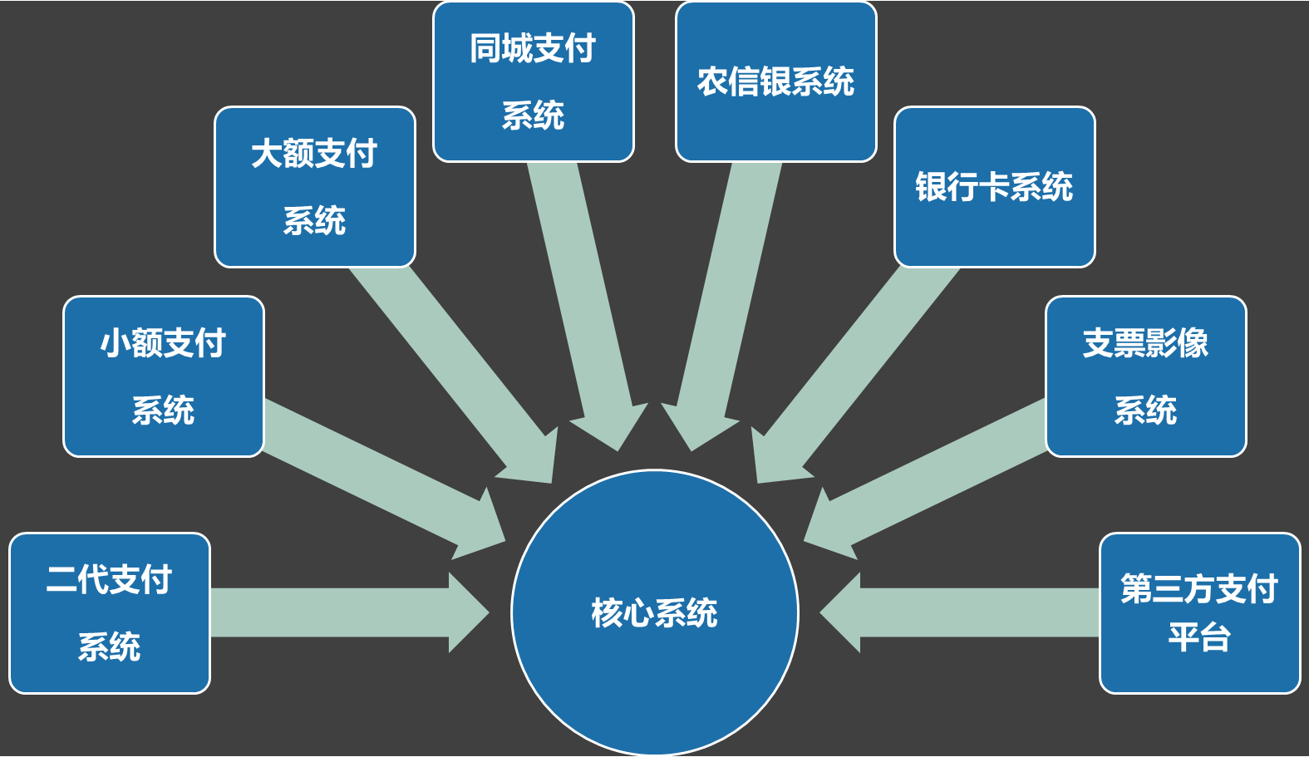
WHERE&WHO&WHEN
传统模式

Slide 6





WHERE&WHO&WHEN
二代支付
网银互联
智能路由
农信银
同城
银联

Slide 7
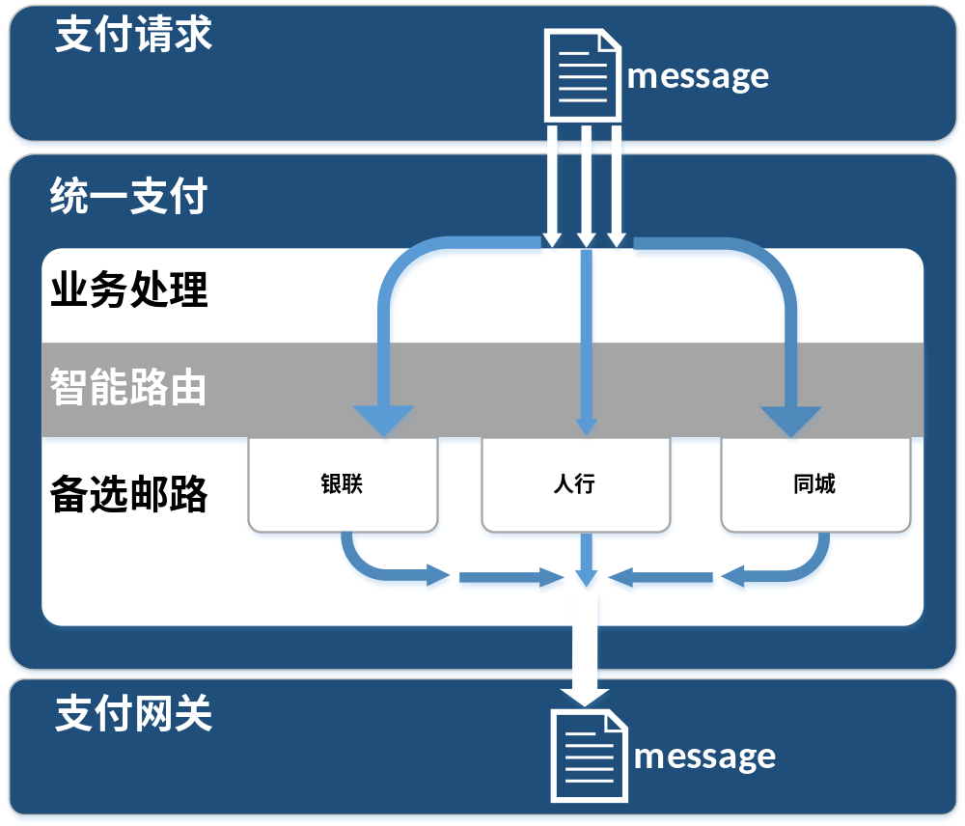
HOW：如何设计智能路由
路由因子：
1.时效性；
2.业务种类;
3.支持的银行；
4.邮路的健康度；
5.限额；
6.签约

Slide 8
HOW：如何设计智能路由
见思维导图

Slide 9
谢谢观赏

